Slide 1
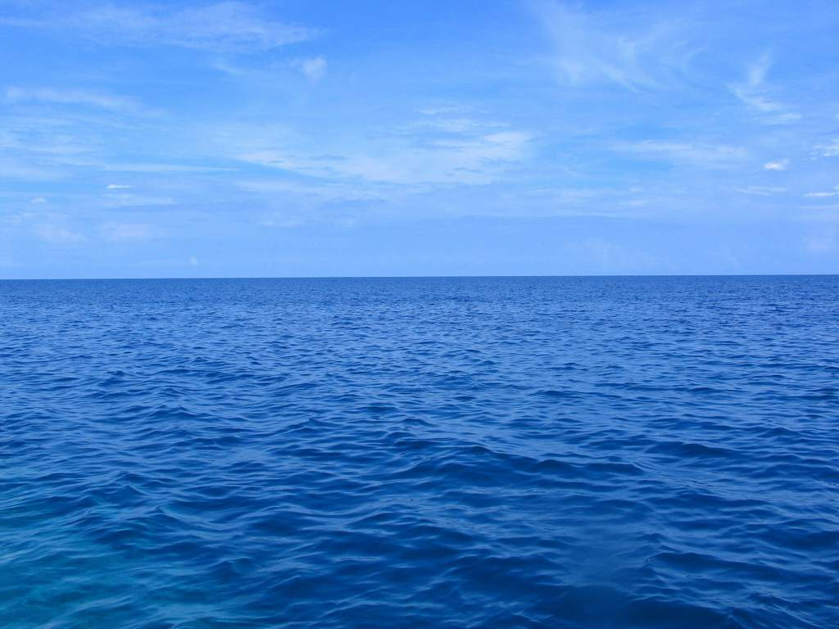
海洋—21世纪的希望

Slide 2


Slide 3
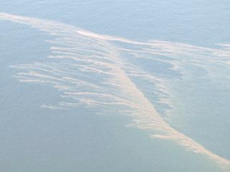
你知道吗？当飞上太空的宇航员回眸我们的地球时，他们先，地球时茫茫宇宙中一颗美丽的蓝色“水球”。

Slide 4
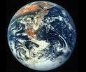

Slide 5
自从人类社会诞生以来，人与海洋的关系就非常密切。
千百年来，人们热爱海洋，又敬畏海洋。

Slide 6
人们热爱海洋——
海洋给人类提供了航行的便利；
它慷慨地给予人类丰富的水产品和每日不可缺少的食盐。

Slide 7
人们敬畏海洋——
但是，海洋发起脾气来，也会无情地掀翻船只，冲垮海堤，毁灭沿海的城镇，给人类带来可怕的灾难。

Slide 8
人们敬畏海洋——
但是，海洋发起脾气来，也会无情地掀翻船只，冲垮海堤，毁灭沿海的城镇，给人类带来可怕的灾难。

Slide 9
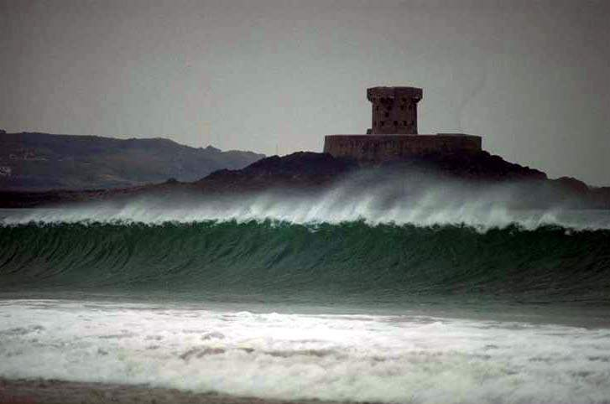

Slide 10
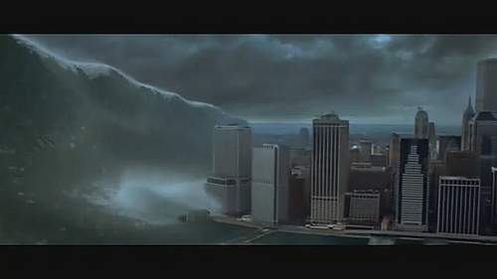

Slide 11
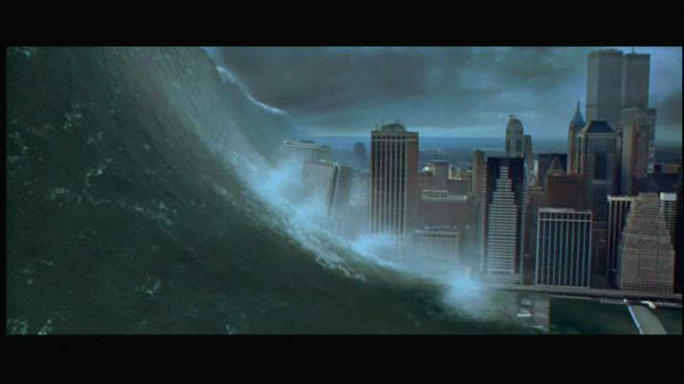

Slide 12
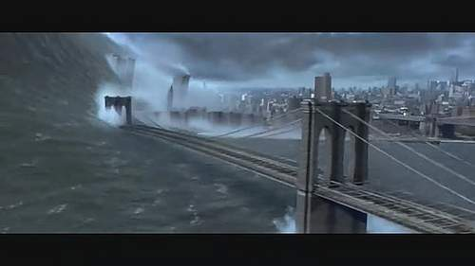

Slide 13
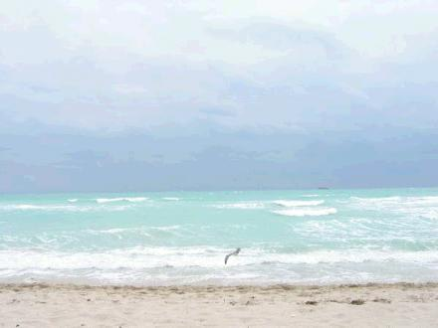
在喜怒无常的海洋面前，“望洋兴叹”。

Slide 14

今天，由于科学技术的飞速发展，人类正在迎来开发海洋、利用海洋的新时代。

Slide 15
自由读§5-8，思考：为什么说海洋是人类21世纪的希望？

Slide 16
自由读§5-8，思考：21世纪的人类生活将面临哪些困境？人们又是从哪几方面开发利用海洋的？（试着用简要的语言加以概括）

Slide 17
1 、能源危机 提供丰富的矿藏
2 、食物匮乏 提供大量食物
3 、电力紧张 提供无尽而低廉的电力
4 、出现干旱 提供淡化海水
5 、空间狭小 建海底城市开拓空间

Slide 18
如今，一座座海洋石油平台已矗立在海涛之中，一艘艘海洋考察船已驶向大洋深处，先进的海底探测器也已潜入深海大显神威。

Slide 19
如今，一座座海洋石油平台已矗立在海涛之中，一艘艘海洋考察船已驶向大洋深处，先进的海底探测器也已潜入深海大显神威。

Slide 20
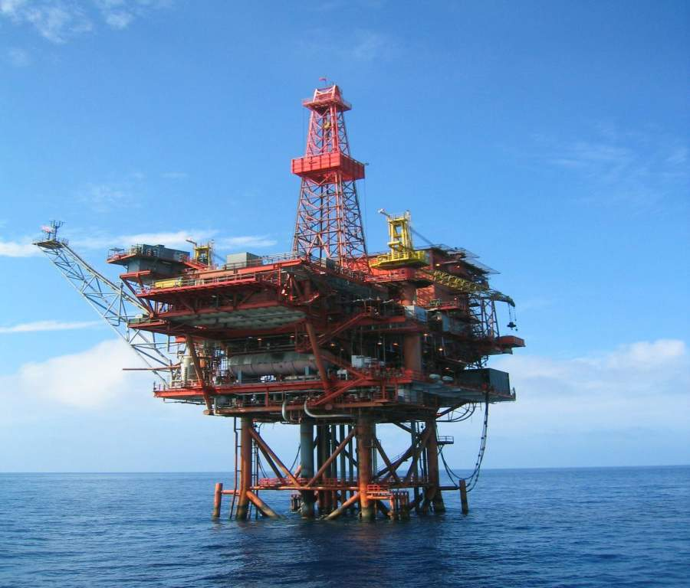
返回

Slide 21
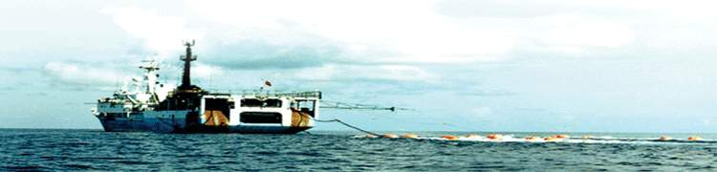
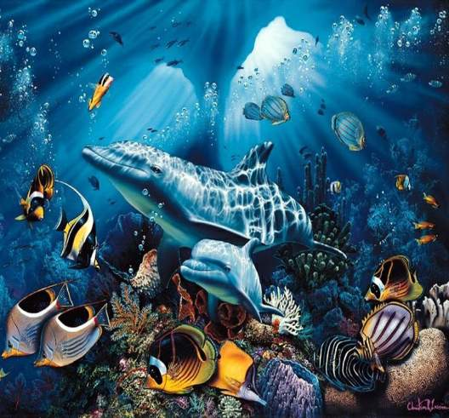
海洋渔业
返回

Slide 22
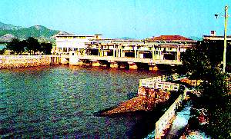
潮汐发电站
返回

Slide 23
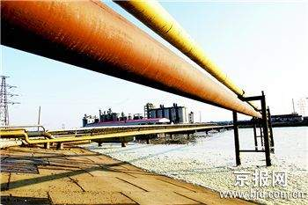
海水淡化

Slide 24
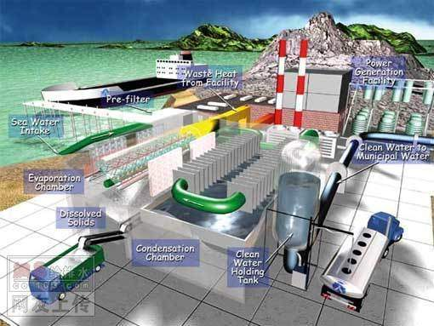
返回

Slide 25
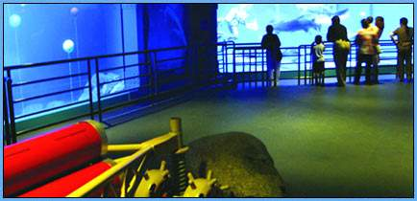
返回

Slide 26
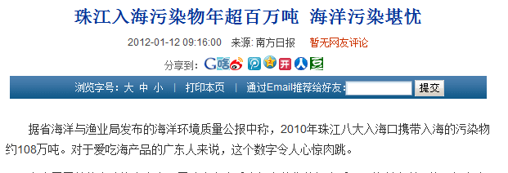

Slide 27
保护海洋
珍惜海洋资源

Slide 28
作业：
你心目中未来的海洋是什么样子的？结合课文内容，搜集有关资料，写一篇短文。

Slide 29
[动力能源] 超巨级能量
海水处于永不停息的运动中，海水的运动形式有的是可以看得见的，如波涛汹涌的海浪，有规律地涨落的潮汐，周期运动的潮流，以及朝一个方向奔流不息的海流等；有的用肉眼却不易察觉，如大气与海洋的热量交换，以及海水因盐度差而引起的运动等。
海洋的各种运动，都是能量存在的一种形式，其能量都直接或间接来自太阳。自然赋予人类的最大恩惠是什么?除了太阳之外，就是海洋。海洋堪称地球上最大的太阳能收集器，每年收集的能量高达37万亿千瓦，相当于全人类用电量的4000多倍。收集来的能量转换成波浪、海浪和海水温度，每平方公里的海面所含有的能量超过2700桶石油所具有的能量。
全球的波浪能功率分布在太平泮与大西洋中纬度海域(北纬30°-40°)，存在着两个波浪能密度的峰值区，最高可达80-90千瓦/米。地球上南纬40°-60°的地方，洋面开阔，永远刮着固定的西风，它能掀起20多米高的海浪，像山峰一样涌上航船的甲板，水手们把这个地区叫做“咆哮的40度”、“发疯的50度”。因此，它也是波浪能密度分布最大的地区。据初步估算，最常出现的波浪能密度大约为200千瓦/米。海洋中所蕴藏的波浪能功率为27万亿千瓦，每年的波浪能总量为23万亿千瓦小时。
潮汐能量与潮差平方成正比，潮差越大，发电的功率也就越大，潮差10米所蕴藏的功率为潮差3米的11倍还多。不言而喻，人们总是喜欢选择潮差大的地方来建发电站。在一些港湾与河口处，由于地形的影响，以及海水与河水汇流等原因，潮差往往超过7米。毫无疑问，在这些地区建立潮汐电站将是特别有利的。人类由潮汐能中可取得的总能量，绝大部分集中在浅海海湾和海峡处。 潮汐能虽然比波浪能小一些，但一年内也可达到3500亿千瓦小时。 海水表层温度高，深层温度低，利用这高低温差也可以发电。海洋温差发电量虽然还没有统一的看法，但有人估计，要是使赤道地区宽10公里、厚10米的28℃海水冷却到4℃温度，其发出的电力就够全世界用1年。
世界海洋动力资源和煤、石油不一样，在供给人类利用时，不会排出大量的废气和废渣等。因而，人们又称它们为清洁能源。世界海洋动力资源的总能量相当于地球上全部动植物生长所需能量的1000多倍。

Slide 30
[水产大观] 祖国的海洋水产
我国广阔的海域中，生长着茂盛的海藻和大量的浮游生物，适合海洋鱼类生存，加上我国的海域都处在温带和亚热带，水温条件好，所以我国的海洋渔业生产有悠久的历史。 我国有世界上最大的渔场，面积约占世界优良渔场的四分之一。主要的海产鱼有一千五百种以上，与人们生活关系密切的鱼类也有近两百种，如大家熟悉的大黄鱼、小黄鱼、带鱼、鲥（shí）鱼、鲳（chāng）鱼、海鳗（mán）等等。另外，乌、虾、蟹、贝类、海藻、海兽、海鸟、海洋爬行运动等，品种也极其繁多。
大黄鱼一般生活在暖水性海中。每逢秋冬，它们迁移到深海海底居住；春夏之间，又成群结队游到浅海区。这种鱼主要分布在东海、南海，一般不游往其他国家的海区，所以有我国“家鱼”之称。
小黄鱼又名黄花鱼，生活在渤海、黄海和东海。鱼群冬季向南洄(huí)游，洄游时能发出青蛙般的叫声，沿海渔民往往利用这个特点进行捕捞。
每年四、五月间，我国浅海中可以看到一种来自远海的软体动物——乌贼。乌贼在遇到敌害时，能突然放出墨汁样的液体，使周围海水立刻变黑，它就趁机逃脱，又叫墨鱼。
内海、渤海盛产对虾。这种虾最长的可达八寸，经济价值很高，在国际市场上很受欢迎。我国的海蟹有五百多种，最主要的是梭子蟹。它既善于游泳，又会挖掘泥沙，常潜伏在浅海海底及港湾、河口等处，产量很高。
在辽阔的海面上，还可以大量捕到一种伞状的，下面有许多“手肢”的腔肠动物，这就是海蜇。另外，海参也是我国渤海等地的名贵海产。
海洋鱼类经济价值很高。假如我们每年能够捕捞一千万吨鱼，它的肉量就等于三千多万头牛，或等于一亿多头猪，或等于五亿多只羊。鱼类营养价值很高，它含的蛋白质比猪、牛、羊都多。另外，鱼油可以做润滑油、油漆、肥皂的原料；鱼类的头、尾、骨、内脏可以制成鱼粉，做家畜的饲料，也可做农业肥料；鱼的肝脏可以提炼医药上用途很广的鱼肝油；鱼皮可以制胶制革；鱼膘（biào）可以制成外科手术用的缝合线……
海洋为我们提供了多么丰富的水产资源啊!

Slide 31
[海洋药库] 海洋生物新药源
琼(qióng)胶、鱼肝油、鹧(zhè)鸪(gū)菜、胰(yíng)岛素以及中药所用的一些海味，都是疗效很好的海洋药物。近年来，又从海洋微生物中提取出一种头孢(bāo)霉素，这是杀菌能力很强副作用很小的一种抗生素。从海泥中分离出来的细菌，大约有一半可以用来生产维生素B12。
从海带中提取的褐藻酸钠，不仅可治外伤出血，而且对放射性物质锶（sī）也有预防作用。科学家从马尾藻中也分离到了一种广谱抗生素。
以珍珠贝壳的珍珠层粉为主要成分，制成的复方哮喘散和消疮膏，对哮喘、湿疹和疮疖(jiē)有明显疗效。珍珠粉还能治疗神经衰弱、风湿性心脏病。
乌贼墨在治疗功能性子宫出血，和其他出血方面大显神通，临床上效果良好。
目前，已发现不少海洋生物体内含有抗癌物质。从玳（dài）瑁（mào）身上可提取治肺癌的药物。从一种杂色蛤（gé）中提出的药物，初步表明对肝癌有一定的抑制作用。从海参中也分离出一种治癌药物。
从某些有毒的海洋鱼类中，可提取有毒成分制成麻醉剂。其效果比常用的麻醉剂大10万-20万倍。
另外，从海绵动物中分离出来的药物，治疗病毒感染和白血症有显著疗效；从八目鳗中提取的一种物质，可使心跳减慢，有利于心脏手术；从鲈(lú)鱼棘(jí)中取得的毒物，也是控制心跳的良药。
最近又发现，常见的蛤和蚝(háo)含有抗肿瘤和抗菌的物质；海蛇中含有一种能缩短凝血时间的化合物；从柳珊瑚中提取的前列腺素，可用在计划生育方面。

Slide 32
[海洋新能源]
这奔腾不息的大海蕴藏着无限巨大的能源：有日夜涨落、终年不息的潮汐产生的潮汐能；有汹涌澎湃、倒海翻江的海浪产生的波浪能；有若隐若现、行踪难觅的海流产生的海浪能；有上暖下凉，“冷热不均”的海水产生的温差能；还有江河淡水与海洋咸水“会师”时产生的盐差能。这些能源构成了取之不尽、用之不竭的海洋能。所以，战略家指出：海洋，人类21世纪开发新能源的主战场。
月亮的礼物——潮汐能
月球引力的变化引起潮汐现象，潮汐导致海水平面周期性地升降，因海水涨落及潮水流动所产生的能量，称为潮汐能。世界上潮汐能最大的地方是加拿大的芬地湾，那里的海潮最高时达到18米，相于6层楼房的高度。“声驱千骑疾，气卷万山来”的我国钱塘江潮，最大潮差达8.9米，可称为天下一绝。
目前世界上最大的潮汐发电站，是法国朗斯的24万千瓦潮汐电站。中国的江厦潮汐试验电站，建于浙江省乐清湾北侧的江厦港，装机容量3200千瓦，于1985年正式投入运行。
海上“烈马”——波浪能
波浪能是由于风和水的重力作用形成的起伏运动所带来的能量。俗话说：“无风海面三尺浪”。据统计，波浪能是海洋能源中蕴藏最丰富的一种，占整个海洋能的90%以上，是潮汐能蕴藏量的几十倍。1964年，日本造出世界上第一盏用海浪发电的航标灯。1985年，挪威建成了一座装机容量500千瓦的波浪能发电站，是迄今为止世界上最大的岸式波浪能电站。

Slide 33
海中之河——海流能
海流即洋流，大规模常年稳定地沿着一定方向流动的海水便是洋流。世界上最大的海流是墨西哥暖流。该暖流挟带的水量是世界江河总流量的50多倍。流经我国的黑潮是世界上第二大暖流，它水色深蓝，从远处看像是蔚蓝色的大海里飘着一条黑色的绸带，故有“黑潮”之称。其宽度为185千米，平均厚度有400米，平均每天的流速是55千米-150千米，它的总流量相当于全世界陆地上的所有河流流量的20倍。但如何利用海浪发电，目前仍处于小规模试验阶段。
海洋热电站——温差能
据科学家长期观测计算，到达海面的太阳辐射能60%被深为1米的表层海水所吸收，而海面下10米深的海水只吸收了太阳能的18%。因此，不同深度水温迥（jiǒng）异，且随深度增加海水吸收太阳辐射减弱。因此，在热带和亚热带海区表层海水与深层海水之间的温度差可达20℃-25℃。由此引起科学家的深思：利用海水这一特性为人类造福。1930年，古巴建成了世界上第一座海水温差电站。之后，美国、日本等国也相继建成了海水温差电站。
咸、淡两水的较量——盐差能
盐差能是两种含盐度不同的水体相混时放出的一种能量。其广泛分布于陆地江河入海处。海水中含有大量的矿物盐，海水含盐浓度大于江河水，形成了盐度差。当两种不同浓度的溶液混合在一起时，淡的溶液就会向浓的方向渗透，直至浓度平稳为止，这种渗透就带有压差。研究人员提出了用化学渗透膜隔开浓、淡水，构成盐度差能电站的设想，预计本世纪将取得实质性的突破。

